Slide 1
北京市丰台区成人职业技能培训学校
中级经济师
育说课
求实创新 自强不息

Slide 2
北京市丰台区成人职业技能培训学校
第四节 建立现代财政制度，合理划分中央与地方财政事权和支出责任
一、总体要求
1.坚持中国特色社会主义道路和党的领导
2.坚持财政事权由中央决定
3.坚持有利于健全社会主义市场经济体制
4.坚持法制化规范化道路
5.坚持积极稳妥统筹推进

Slide 3
北京市丰台区成人职业技能培训学校
【例题：2017 年多选题】合理划分中央与地方财政事权和支出责任的总体要求包括( )。
A. 坚持财政事权由中央决定
B. 坚持有利于健全社会主义市场经济体制
C. 坚持加强中央对微观事务的直接管理
D. 坚持法制化规范道路
E. 坚持积极稳妥统筹推进
【答案】ABDE

Slide 4
北京市丰台区成人职业技能培训学校
二、划分原则
1、体现基本公共服务受益范围
2、兼顾政府职能和行政效率
3、实现权、责、利相统一
4、激励地方政府主动作为
5、做到支出责任与财政事权相适应

Slide 5
北京市丰台区成人职业技能培训学校
三、主要内容
1.推进中央与地方财政事权划分
(1)适度加强中央的财政事权
(2)保障地方履行财政事权
(3)减少并规范中央与地方共同财政事权
(4)建立财政事权划分动态调整机制
2、完善中央与地方支出责任划分
3、加快省以下财政事权和支出责任划分
四、《“十四五”规划纲要》关于建立现代财政制度的规定

Slide 6
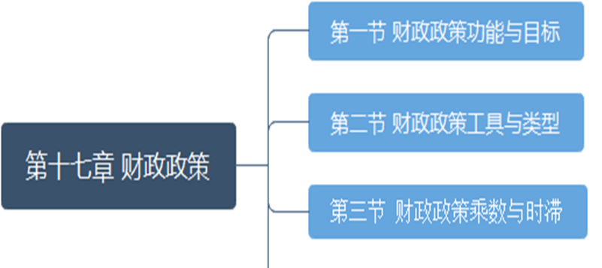
北京市丰台区成人职业技能培训学校
第十七章 财政政策

Slide 7
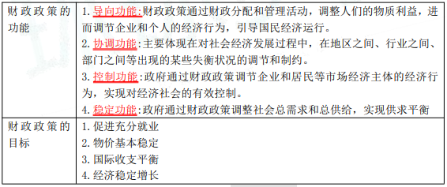
北京市丰台区成人职业技能培训学校
第一节 财政政策功能与目标
一、财政政策的含义
财政政策是一国政府为实现预期的经济社会发展目标，对财政收支关系进行调整的指导原则和措施。财政政策由预算政策、税收政策、支出政策、国债政策等组成。
二、财政政策的功能
与目标

Slide 8
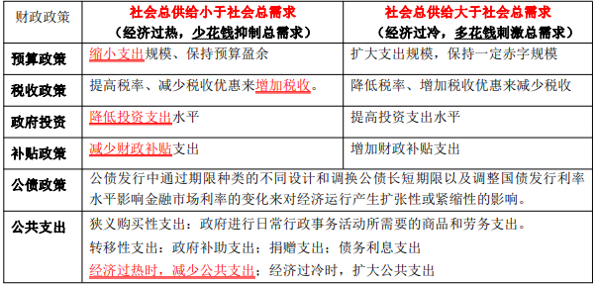
北京市丰台区成人职业技能培训学校
第二节 财政政策工具与类型
一、财政政策的工具

Slide 9
北京市丰台区成人职业技能培训学校
【例题：2016 年单选题】当社会总供给大于总需求时，政府预算一般采取( )。
A.提高税率、减少税收优惠，抑制企业和个人投资需求和消费需求
B.缩小支出规模、保持预算盈余，抑制社会总需求
C.降低投资支持水平，使经济降温、平稳回落
D.扩大支出规模、保持一定赤字规模，扩大社会总需求
【答案】D

Slide 10
北京市丰台区成人职业技能培训学校
二、财政政策类型
1、根据财政政策调节经济周期的作用划分：分为自动稳定的财政政策和相机抉择的财政政策
2、根据财政政策在调节国民经济总量和结构中的不同功能来划分，分为扩张性财政政策、紧缩性财政政策和中性财政政策。
三、财政政策与货币政策的配合
“松”的政策措施：增加财政支出、减税、降低利率、降低存款准备金率、扩大信贷规模。
“紧”的政策措施：减少财政支出、增税、提高利率、提高存款准备金率、缩小信贷规模。
具体应该采取哪一种类型的财政政策和货币政策措施，主要取决于宏观经济运行状况和所要达到的政策目标。

Slide 11
北京市丰台区成人职业技能培训学校
一般而言，如果社会总需求明显大于社会总供给，则应该采取“紧”的政策措施，以抑制社会总需求的增长;
如果社会总需求明显小于社会总供给，则应该采取“松”的政策措施，以扩大社会总需求。

Slide 12
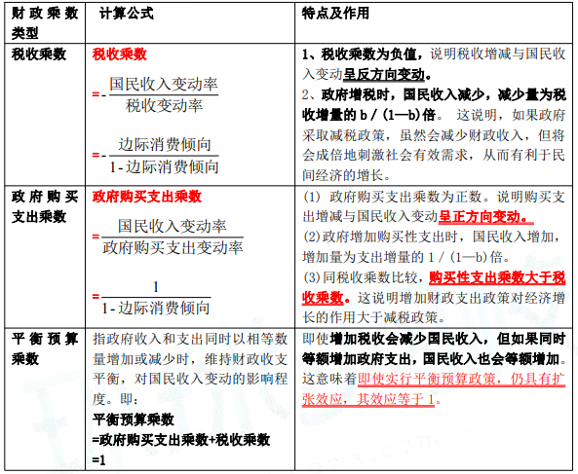
北京市丰台区成人职业技能培训学校
第三节 财政政策乘数与时滞
一、财政政策乘数
财政政策乘数，是用来研究财政收支变化对国民收入的影响。财政政策乘数具体包括税收乘数、政府购买支出乘数和平衡预算乘数。

Slide 13
北京市丰台区成人职业技能培训学校
二、财政政策时滞
财政政策的实施一般会产生下列五种时滞，依次为认识时滞、行政时滞、决策时滞、执行时滞以及效果时滞。这些时滞又分为内在时滞(只涉及行政单位，与立法机关无关，即这种时滞只属于研究过程，与决策机关没有关系)和外在时滞(从财政当局采取措施到这些措施对经济体系产生影响的时间)。

Slide 14
北京市丰台区成人职业技能培训学校
习题
一、单选
1、( )是一般公共预算的主要收入来源。
A.贷款 B.收费 C.税收 D.国债
2、我国政府预算体系的基础是( )。 A.政府性基金预算 B.一般公共预算 C.国有资本经营预算 D.社会保险基金预算
3、部门支出预算编制采用( )法。
A.增量预算 B.零基预算
C.定额预算 D.弹性预算

Slide 15
北京市丰台区成人职业技能培训学校
4、公共产品和服务由哪一级政府提供效率更高就由哪一级政府来提供，这体现的政府间事权及支出划分原则是（ ）。
A.区域原则 B.技术原则
C.收益原则 D.效率原则
5、下列国家中采用联邦制财政管理体制的是（ ）。
A.意大利 B.韩国
C.德国 D.日本
6、根据政府间财政收入划分原则，一般应作为地方政府财政收入的是（ ）。
A.流动性强的税收收入
B.调控功能比较强的税收收入
C.收入份额较大的主体税种收入
D.收益与负担能够直接对应的使用费收入

Slide 16
北京市丰台区成人职业技能培训学校
7、根据国际经验，中央和地方政府间财政收支划分呈现的基本特征是（ ）。
A.税收收入与非税收收入的对称性安排
B.经常性支出与资本性支出的对称性安排
C.收入增长与支出增长的对称性安排
D.收入结构与支出结构的非对称安排
8、在经济过热，存在通货膨胀时，政府要实现控制总需求、抑制通货膨胀的目的，可以采取（ ）的财政措施。
A.减少财政支出 B.减少税收
C.增加财政支出 D.提高利率

Slide 17
北京市丰台区成人职业技能培训学校
9、将财政政策分为扩张性政策、紧缩性政策和中性政策，这是根据（ ）对财政政策进行的分类。
A.作用空间 B.作用时间
C.调节经济周期的作用
D.财政政策在调节国民经济总量和结构中的不同功能
10、在经济稳定增长时期，实行旨在保持经济持续稳定发展的政策，被称为（ ）财政政策。
A.扩张性 B.中性
C.紧缩性 D.自动稳定
11、一般情况下，如果社会总需求明显小于社会总供给，政府在财政税收方面应该采取的政策措施是（ ）。
A.减税、增加财政支出 B.增税、增加财政支出
C.增税、减少财政支出 D.减税、减少财政支出

Slide 18
北京市丰台区成人职业技能培训学校
二、多选题
1、根据《预算法》，各级人民政府的预算管理职权有( )。
A.审批本级预算调整方案
B.组织编制本级预算草案
C.决定本级政府预备费的动用
D.编制本级预算调整方案
E.组织编制本级决算草案
2、我国政府预算体系包括( )。
A.一般公共预算 B.投资基金预算
C.政府性基金预算 D.国有资本经营预算
E.社会保障预算

Slide 19
北京市丰台区成人职业技能培训学校
3、以下属于财政管理体制内容的有（ ）。
A.政府间财政转移支付制度 B.财政间事权及支出责任的划分
C.政府间财政收入的划分 D.财政分配和管理机构的设置
E.财政预算制度
4、下列选项中，根据现行分税制体制规定，属于地方固定收入的包括（ ）。
A.房产税 B.资源税 C.耕地占用税 D.增值税
E.国有土地有偿使用收入
5、我国财政政策目标包括（ ）。
A.促进充分就业 B.物价基本稳定
C.预算收支平衡 D.国际收支平衡
E.经济稳定增长

Slide 20
北京市丰台区成人职业技能培训学校
6、根据财政政策调节经济周期的作用，财政政策划分为（ ）。
A.自动稳定的财政政策 B.扩张性财政政策
C.紧缩性财政政策 D.相机抉择的财政政策
E.中性财政政策
7、财政政策的实施一般会产生五种时滞，其中只属于研究过程，与决策机关没有直接关系的是（ ）。
A.认识时滞 B.效果时滞
C.行政时滞 D.执行时滞
E.决策时滞

Slide 21
北京市丰台区成人职业技能培训学校
8、财政政策乘数包括（ ）。
A.税收乘数 B.政府购买支出乘数
C.债务乘数 D.平衡预算乘数
E.赤字预算乘数
9、在社会总需求大于社会总供给的经济过热时期，政府可以采取的财政政策有（ ）。
A.缩小政府预算支出规摸 B.鼓励企业和个人扩大投资
C.减少税收优惠政策 D.降低政府投资水平
E.减少财政补贴支出

Slide 22
北京市丰台区成人职业技能培训学校
第三部分 货币与金融
第十八章 货币供求与货币均衡
第十九章 中央银行与货币政策
第二十章 商业银行与金融市场
第二十一章 金融风险与金融监管
第二十二章 对外金融关系与政策

Slide 23
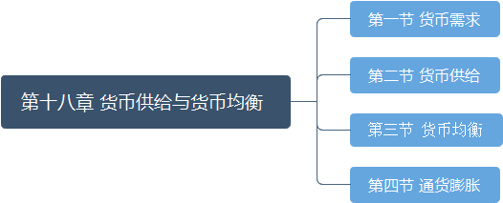
北京市丰台区成人职业技能培训学校
第十八章 货币供给与货币均衡

Slide 24
北京市丰台区成人职业技能培训学校
第一节 货币需求
一、货币需求与货币需求量
货币需求是指经济主体在既定的收入
和财富范围内能够并愿意持有货币
的数量。
货币需求是一种派生需求。
货币需求量是指在特定的时间和空间范围内，经济中各个部门需要持有的货币数量。即一定时期内经济对货币的客观需求量。

Slide 25
北京市丰台区成人职业技能培训学校
二、传统货币数量说
1.费雪的现金交易数量说
方程：MV=PT
2.剑桥学派的现金余额数量说
剑桥学派的主要代表人是庇古
方程：π=(K×Y)/M
假定其他因素不变，物价水平与货币量成正比，货币价值与货币量成反比。

Slide 26
北京市丰台区成人职业技能培训学校
三、凯恩斯的货币需求理论
1、流动性偏好：经济主体之所以需要货币，因为存在“流动性偏好”这一普遍心理倾向，即愿意持有具有完全流动性的货币而不是其他缺乏流动性的资产。
2、三大动机决定：
(1)交易动机：进行日常交易而产生的持有货币的愿望;
(2)预防动机：为应付各种紧急情况而产生的持有货币的愿望;
(3)投机动机：由于利率不确定，预期需要持有货币以便从中获利的动机。
货币需求函数：L=L1(Y)+L2(i)
(1)交易性需求：交易性动机和预防性动机构成，与国民收入成正比;
(2)投机性需求：投机动机构成，与利率成反比。
流动性陷阱：利率降到某一低点时，货币需求无限增大。人们愿意持有大量货币而不是债券。

Slide 27
北京市丰台区成人职业技能培训学校
四、弗里德曼的现代货币数量说
1. 财富总额与财富构成
(1)恒久性收入：以现在的收入与过去的收入加权计算的收入。恒久性收入与所需货币成正比。
(2)财富构成：人力财富与非人力财富之比;
人力财富比例越高，所需要的货币越多。
2. 各种资产的预期收益和机会成本：持有货币的机会成本，与货币持有量成反比。
3. 其他因素

Slide 28
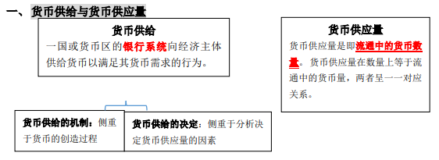
北京市丰台区成人职业技能培训学校
第二节 货币供给
一、货币供给与货币供给量
1、货币供给是指货币供给主体即一
国或者货币区的银行系统向经济主体
供给货币以满足其货币需求的过程。
2、货币供给量是指流通中的货币量。
3、货币供给层次划分
目前一般依据资产的流动性，即各种货币
资产转化为通货或现实购买力的能力来划分不同货币层次

Slide 29
北京市丰台区成人职业技能培训学校
我国货币层次划分
①M0 =流通中货币
②M1= M0+单位活期存款
③M2= M1+单位定期存款+个人存款+其他存款(财政存款除外)
【例题：单选题】目前划分货币供应量层次的一般依据是( )。
A.货币的名义购买力
B.货币的实际购买力
C.一定时期内全社会的各类存款量
D.货币资产的流动性

Slide 30
北京市丰台区成人职业技能培训学校
【例题：单选题】在我国货币供应量指标中，属于 M1的是( )
A. 其他存款(财政存款除外)
B. 个人存款
C. 单位定期存款
D. 单位活期存款
【例题：多选题】流通中货币(M0)的持有者包括( )
A. 企事业单位
B. 存款类金融机构
C. 非存款类金融机构
D. 个人
E. 机关团体

Slide 31
北京市丰台区成人职业技能培训学校
4、社会融资规模
社会融资规模是指一定时期内(每月、每季或每年)实体经济(即境内非金融企业和住户)从金融体系获得的全部资金总额 。

Slide 32
北京市丰台区成人职业技能培训学校
【例题：多选题】下列金融统计指标中计入我国社会融资规模的是()
A.非金融机构在我国 A 股市场获得的直接融资
B.金融机构通过表外业务向实体经济提供的信托贷款
C.金融机构通过表内业务向实体经济提供的人民币贷款
D.房地产公司从地下钱庄获得的高利贷
E.保险公司向受灾的投保企业提供的损失赔偿

Slide 33
北京市丰台区成人职业技能培训学校
二、货币供给机制
货币供应量包括现金和存款，其中现金是中央银行的负债，存款是商业银行的负债。研究货币供给机制就要分别研究中央银行和商业银行的货币创造行为和过程。
1、中央银行的信用创造货币机制
中央银行利用自身掌握的货币发行权和信贷管理权，来创造信贷资金来源。
信用创造货币是当代不兑现的信用货币制度下货币供给机制的重要内容，并且信用创造货币的功能为中央银行所掌握。

Slide 34
北京市丰台区成人职业技能培训学校
2、商业银行的扩张信用并创造派生存款机制
(1)商业银行具备在央行发行货币的基础上扩张信用、创造派生存款的能力。
(2)商业银行不能无限制地创造派生存款。一般来说，银行体系扩张信用、创造派生存款的能力要受到三类因素的制约：
①受到交存中央银行存款准备金的限制。
②要受到提取现金数量的限制。
③要受到企事业单位及社会公众缴付税款等限制。

Slide 35
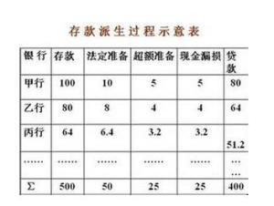
北京市丰台区成人职业技能培训学校

Slide 36
北京市丰台区成人职业技能培训学校
货币供应量的公式
M=B×k
其中：B------“基础货币”，包括现金和商业银行在中央银行的存款
k------“货币乘数”，基础货币的扩张倍数，取决于商业银行在其所吸收的全部存款中需存入中央银行部分所占比重即存款准备金率，以及需转化为现金及财政存款等所占比重的货币结构比率。
即货币乘数=存款准备金率和货币结构比率合计的倒数

Slide 37
北京市丰台区成人职业技能培训学校
中央银行
商业银行
贷款
企业
贷款
存款
居民
贷款
政府

Slide 38
北京市丰台区成人职业技能培训学校
三、数字货币
1、数字货币产生的背景
2、数字货币的特点
（1）匿名性
（2）安全性
（3）可编程性
（4）高效率性
3、数字人民币的发展历程
4、数字人民币与支付账户余额的区别
债权关系不同，信用背书关系不同，法偿性不同，货币供应量层次不同。

Slide 39
北京市丰台区成人职业技能培训学校
【例题：单选题】货币乘数等于存款准备金率与( )之和的倒数。
A.贴现率
B.利息率
C.存款结构比率
D.货币结构比率
【例题：多选题】基础货币包括( )。
A.中央银行发行的货币
B.财政部门在中央银行的存款
C.财政部门在商业银行的存款
D.中央银行的资产
E.商业银行在中央银行的存款

Slide 40
北京市丰台区成人职业技能培训学校
【例题：单选】在不兑现信用货币制度下，信用创造货币的功能通常由( )掌握
A.财政部门
B.政策性银行
C.中央银行
D. 商业银行

Slide 41
北京市丰台区成人职业技能培训学校
第三节 货币均衡
一、货币均衡与失衡
1、货币均衡的含义
货币均衡即货币供求均衡，是指在一定时期经济运行中的货币需求与货币供给在动态上保持一致的状态。
2、货币均衡的特征
(1)货币均衡是货币供给与货币需求的大体一致，而非货币供给与货币需求在数量上的完全相等。
(2)货币均衡是一个动态过程;在短期内货币供求可能不一致，但在长期内是大体一致的。
(3)现代经济中的货币均衡在一定程度上反映了经济总体均衡状况。

Slide 42
北京市丰台区成人职业技能培训学校
3、货币失衡的含义
如果货币供给偏离货币需求，则称为货币失衡
4、货币失衡的两种状况
（1）总量性货币失衡：货币供给在总量上偏离货币需求达到一定程度从而使货币运行影响经济的状态。包括两种情况：
①货币供应量<货币需求量 ②货币供应量>货币需求量
（2）结构性货币失衡：主要发生在发展中国家，是指货币供需总量大体一致，但货币供需结构不相适应。

Slide 43
北京市丰台区成人职业技能培训学校
中央银行在宏观调控时更多的注意总量性失衡。
【例题：多选题】关于货币均衡特征的说法，正确的是()
A. 在一定时期内，货币供给与货币需求在动态上保持一致
B. 在长期内，货币供给与货币需求大体一致
C. 在短期内，货币供给与货币需求完全一致
D. 在任一时点上，货币供给与货币需求在数量上完全相等
E. 在现代经济中，货币均衡在一定程度上反映了经济总体均衡状况

Slide 44
北京市丰台区成人职业技能培训学校
二、货币均衡水平的决定
货币供应量增长率=国内生产总值增长率
货币供应量增长率=国内生产总值增长率+物价自然上涨率

Slide 45
北京市丰台区成人职业技能培训学校
第四节 通货膨胀
一、通货膨胀的含义
在价值符号流通条件下，由于货币供给过度而引起的货币贬值、物价上涨的现象。
二、通货膨胀的类型
1、按成因分
需求拉上型通货膨胀
成本推进型通货膨胀
输入型通货膨胀
结构型通货膨胀

Slide 46
北京市丰台区成人职业技能培训学校
2、按表现形式分
公开型通货膨胀
抑制型通货膨胀
三、通货膨胀的原因
1、直接原因：在现代经济生活中，形成通货膨胀的直接原因不仅在于过度的现金发行，更在于过度的信用供给，无论是现金通货，还是存款货币，都是通过信贷供给的，因此过度的信贷供给是造成通货膨胀的直接原因。
2、主要原因
导致信用供给过度的原因：
(1) 财政原因----发生财政赤字或推行赤字政策。
(2) 信贷原因----信用膨胀，银行信用提供的货币量超过经济发展对货币数量的客观需求。其原因包括，财政赤字的压力，社会上过热的经济增长要求，银行自身决策失误等。

Slide 47
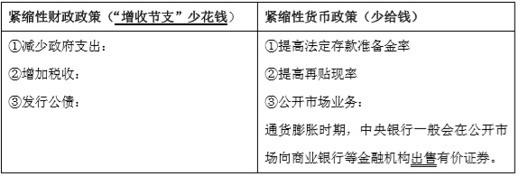
北京市丰台区成人职业技能培训学校
3、其他原因：
导致财政赤字，信用膨胀，进而导致货币过度供给的原因主要有投资规模过大、国民经济结构比例失衡、国际收支长期顺差等。
四、通货膨胀的治理
综合国际国内一般经验，治理措施主要有紧缩的需求政策和积极的供给政策
1、紧缩的需求政策(紧缩性财政政策和紧缩性货币政策)

Slide 48
北京市丰台区成人职业技能培训学校
2、积极的供给政策
在抑制总需求的同时，积极运用刺激生产的方法增加供给来治理通货膨胀，主要措施有减税、削减社会福利开支、适当增加货币供给发展生产和精简规章制度。
【例题：多选】通常情况下，政府治理通货膨胀可采取的措施有()。
A.增加税收
B.提高法定存款准备金率
C.增加政府购买性支出
D.中央银行通过公开市场向金融机构出售有价证券
E.削减社会福利支出

Slide 49
北京市丰台区成人职业技能培训学校
习题
一、单项选择题
1.经济主体在既定的收入和财富范围内能够并愿意持有货币的数量称为( )。
A.货币供给 B.货币需求
C.基础货币 D.社会需求
2.下列有关货币需求特性的说法，错误的是( )。
A.货币需求是有效需求 B.货币需求是主观需求
C.货币需求是有支付能力的行为 D.货币需求是派生需求
3.传统货币数量说主要有( )。
A.现金交易数量说和流动性偏好理论
B.弗里德曼货币数量说和流动性偏好论
C.现金交易数量说和现金余额数量说
D.现金余额数量说和弗里德曼货币数量说

Slide 50
北京市丰台区成人职业技能培训学校
4.对于费雪的交易方程式，下列说法错误的是( )。
A.费雪的现金交易方程式是MV=PT
B.交易方程式中物价是被动因素
C.交易方程式中最活跃的因素是货币量
D.交易方程式反映的是货币量决定货币价值的理论
5.以庇古为代表的现金余额数量说认为( )。
A.假定其他因素不变，物价水平与货币量成正 比，货币价值与货币量成反比
B.人们对货币的需求量取决于他们的流动性偏好
C.恒久性收入越高，所需货币越多
D.货币量是最活跃的因素

Slide 51
北京市丰台区成人职业技能培训学校
6.费雪方程式和剑桥方程式都说明商品价格和货币价值的升降取决于( )。
A.国民收入水平 B.商品的供求
C.货币数量的变化 D.利率水平
7.流动性偏好理论的提出者是( )。
A.弗里德曼 B.庇古
C.凯恩斯 D.斯密
8.根据流动性偏好理论，由利率决定并与利率为负相关关系的货币需求动机是( )。
A.交易动机 B.预防动机
C.投机动机 D.贮藏动机

Slide 52
北京市丰台区成人职业技能培训学校
9. 造成通货膨胀的直接原因是( )
A. 过度的金融创新
B. 过度的信贷供给
C. 过多的金融机构
D. 过度的金融监管

Slide 53
北京市丰台区成人职业技能培训学校
二、多选题
1.按照剑桥学派的观点，假定其他因素不变，甲国物价水平上升，则( )。
A.该国货币量增加 B.该国货币价值下降
C.该国货币价值不变 D.该国货币量减少
E.该国货币价值上升
2.凯恩斯的货币需求函数建立在( )假定之上。
A.未来的不确定性 B未来的确定性
C.收入是短期资产 D.利润是短期资产
E.利润是长期资产
3.根据凯恩斯的流动性偏好理论，决定货币需求的动机包括( )。
A.交易动机 B.预防动机
C.储蓄动机 D.投机动机 E.投资动机

Slide 54
北京市丰台区成人职业技能培训学校
4.在弗里德曼的货币需求函数中，与货币需求成正比的因素有( )。
A.恒久性收入 B.债券的收益率
C.存款的利率 D.人力财富比例 E.股票的收益率
5.弗里德曼认为，影响人们持有实际货币的因素有( )。
A.财富构成 B.各种资产的预期收益率
C.投资倾向 D.预防动机
E财富总额
6.根据我国目前对货币层次的划分，属于M2而不属于M1的有( )。
A.单位活期存款 B.单位定期存款
C.流通中的货币 D.个人存款
E.股票

Slide 55
北京市丰台区成人职业技能培训学校
7 货币需求作为一种经济需求，是由()共同决定。
A. 货币需求能力 B. 货币价值
C. 货币需求愿望 D. 货币供应数量
E. 货币供应能力
8. 关于货币需求理论的表述错误的有( )
A. 经济学家费雪提出了现金交易数量说，该理论认为货币量决定物价水平
B. 根据流动性偏好理论，由利率决定并与利率为减函数关系的货币需求动机是预防动机
C. 根据凯恩斯的流动性偏好理论，决定货币需求的动机包括交易动机、预防动机和投资动机
D. 经济学家弗里德曼认为，恒久性收入和货币数量之间的关系是恒久性收入越高，所需货币越多
E. 在弗里德曼的货币需求函数中，金融资产预期收益率与货币需求成正比

Slide 56
北京市丰台区成人职业技能培训学校
9. 货币均衡的特征有( )。 A．货币均衡是一个动态的过程 B．货币均衡是货币需求和货币供给在数量上的完全一致 C．货币均衡在一定程度上反映了经济总体均衡状况 D．货币均衡是货币供求在静态上保持一致 E.货币均衡是货币需求与货币供给大体一致 10．货币失衡的主要类型有( )。 A．整体性失衡 B．局部性失衡 C.综合性失衡 D．总量性失衡 E．结构性失衡

Slide 57
致谢
第十九次课内容结束

